Slide 1

CHỦ ĐỀ 2: TỔ CHỨC LƯU TRỮ, TÌM KIẾM VÀ TRAO ĐỔI THÔNG TIN
TIẾT 3. BÀI 2: THÔNG TIN TRONG GIẢI QUYẾT VẤN ĐỀ

Slide 2



KHỞI ĐỘNG
,
Ừ nhỉ, Thế thì bạn cần tìm thêm thông tin. Thông tin trên internet rất nhiều và dễ tìm kiếm nhưng thông tin hữu ích, có chất lượng cao giúp bạn chọn đúng trường mới thật có ý nghĩa
Trường công lập thì học phí thấp, trang thiết bị được Nhà nước đầu tư chắc là phải hơn chứ, bạn còn băn khoăn gì nữa
Nhưng trường dân lập cũng có ưu điểm: kế hoạch giáo dục linh hoạt, lại có nhiều cơ hội hoạt động, tiếp xúc với các tổ chức, doanh nghiệp nữa
Chào An, bạn đã quyết định chọn nào sau khi tốt nghiệp trung học cơ sở chưa,
Vậy tớ sẽ tìm thông tin có chất lượng để chọn trường phù hợp với sở thích và khả năng của mình
Chưa, giờ đang phân vân giữa 2 lựa chọn: trường công lập hay trường dân lập
Chúng ta hãy cùng 2 bạn tìm hiểu về vai trò của thông tin và chất lượng thông tin trong việc giải quyết những vấn đề được đặt ra trong cuộc sống

Slide 3
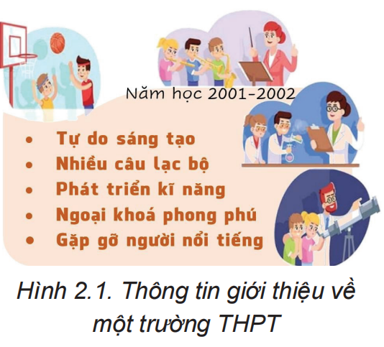




1. Vai trò của chất lượng thông tin trong giải quyết vấn đề
Minh đã tìm kiếm thông tin về các trường THPT trên Internet và gửi cho An địa chỉ trang web giới thiệu về một trường THPT. An xem trang web và thấy có nhiều chi tiết ấn tượng, phù hợp với mình (Hình 2.1). Không tìm hiểu thêm nữa, An quyết định chọn trường đó là nguyện vọng duy nhất của mình.
Em hãy cho biết việc Minh chia sẻ thông tin với An và An đã tin tưởng, sử dụng thông tin để chọn trường mà chưa tìm hiểu kỹ sẽ có thể xảy ra vấn đề gì?
BẮT ĐẦU
Do dựa trên thông tin chưa được kiểm chứng, quyết định của An có thể không đúng. Hơn nữa, việc An chỉ đăng ký một nguyện vọng sẽ làm giảm cơ hội lựa chọn.
XEM
KẾT QUẢ

Slide 4

1. Vai trò của chất lượng thông tin trong giải quyết vấn đề
Thông tin là cơ sở để đưa ra các quyết định. Cần phải quan tâm đến chất lượng thông tin khi tìm kiếm, tiếp nhận, trao đổi và sử dụng thông tin để có thể đưa ra các quyết định đúng đắn.

Slide 5



1. Vai trò của chất lượng thông tin trong giải quyết vấn đề
KOL là thuật ngữ viết tắt của Key Opinion Leader có nghĩa là người dẫn dắt dư luận chủ chốt hay người có ảnh hưởng. Khi em thấy một KOL quảng cáo sản phẩm trên mạng, em sẽ ứng xử như thế nào?
A. Chia sẻ thông tin với người thân vì KOL là một nguồn thông tin đáng tin cậy
B. Sử dụng sản phẩm vì KOL là một bảo đảm cho sản phẩm đã qua kiểm định
C. Cân nhắc, đánh giá chất lượng thông tin trước khi sử dụng sản phẩm
D. Không sử dụng vào cảnh báo người thân về nguồn tin kém chất lượng

Slide 6






ONG NHỎ
VÀ MẬT HOA
BẮT ĐẦU

Slide 7




Câu 1: Nguồn thông tin nào sau đây về tuyển sinh là đáng tin cậy nhất?
A. Trang web của ca sĩ nổi tiếng
B. Video review trên Tiktok
C. Trang web của Sở GD&ĐT
D. Facebook của một số bạn học sinh

Slide 8
Từ nào còn thiếu trong chỗ trống?
Cần phải quan tâm đến ……… thông tin khi tìm kiếm, tiếp nhận, trao đổi và sử dụng thông tin để có thể đưa ra các quyết định đúng đắn
A. chất lượng
B. số lượng
C. hình thức

Slide 9

VẬN DỤNG
Lập một bảng gồm danh sách các KOL mà em biết, chấm điểm (theo thang điểm 10) độ tin cậy của em đối với những phát ngôn giả định của họ về học tập. Ví dụ:
Tên KOL | Nội dung | Độ tin cậy
Bà Tân Vlog | Học tập | 4
Thầy Giáo Tin | Học tập | 8
………….

